Slide 1
Оценивание заданий
№ 30 и 31
Семинар по согласованию подходов к оцениванию экзаменационных работ участников единого
государственного экзамена 2019 года экспертами предметных комиссий субъектов Российской Федерации
г. Москва, март 2019 г.

Slide 2
Оценивание задания № 30
Ответ правильный и полный:
• выбраны вещества, и записано уравнение окислительно-восстановительной реакции;
• составлен электронный баланс, указан окислитель и восстановитель

Slide 3
Оценивание задания № 30

Slide 4
Оценивание задания № 30
в качестве исходных веществ (окислителя и восстановителя) могут быть использованы только вещества из предложенного списка (вода может быть указана как среда для протекания реакций);
0 баллов

Slide 5
Оценивание задания № 30
В случае, если выбраны вещества, между которыми возможна окислительно-восстановительная реакция, но допущена(-ы) ошибка(-и) в определении состава продуктов реакции (к примеру, не учтён характер среды раствора), то за первый элемент ответа (уравнение реакции) ставится 0 баллов, а электронный баланс оценивается применительно к составленному экзаменуемым уравнению реакции.
0 баллов

Slide 6
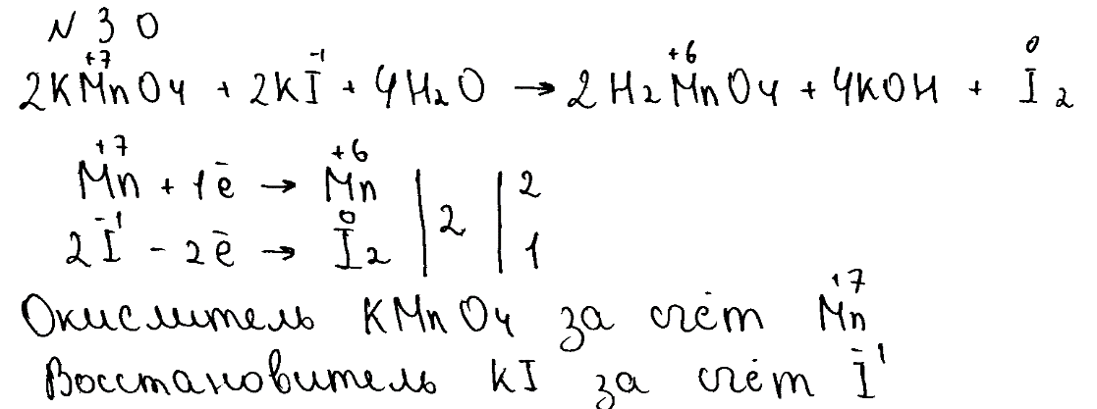
Оценивание задания № 30
0 баллов

Slide 7
Оценивание задания № 30
1 балл

Slide 8
Оценивание задания № 30
реакции диспропорционирования, которые протекают с участием среды (раствора щелочи или кислоты), должны приниматься как возможный вариант ответа;
реакции разложения сложных веществ
не могут быть приняты в качестве возможного варианта ответа, так как по условию задания требуется выбрать «…не менее двух веществ из предложенного перечня».

Slide 9
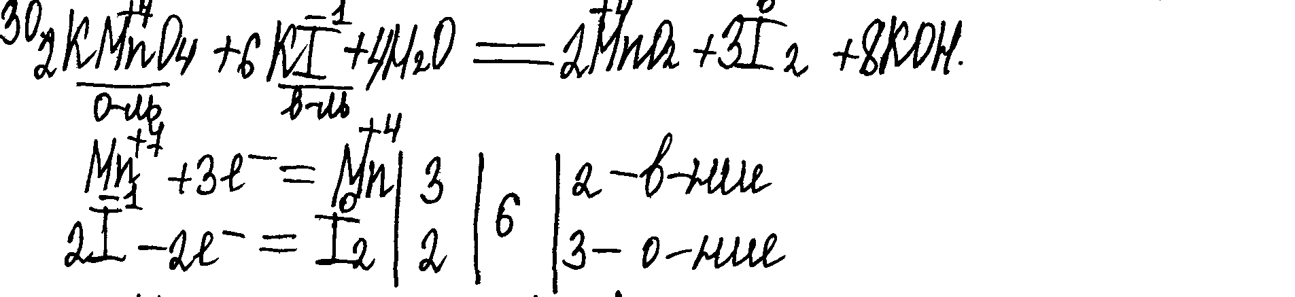
Оценивание задания № 30
Экзаменуемый может:
в качестве окислителя и восстановителя указать элементы в соответствующей строчке электронного баланса, или отдельно выписать формулы /названия веществ.
обозначить окислитель и восстановитель даже одной буквой («В» и «О»).
2 балла

Slide 10
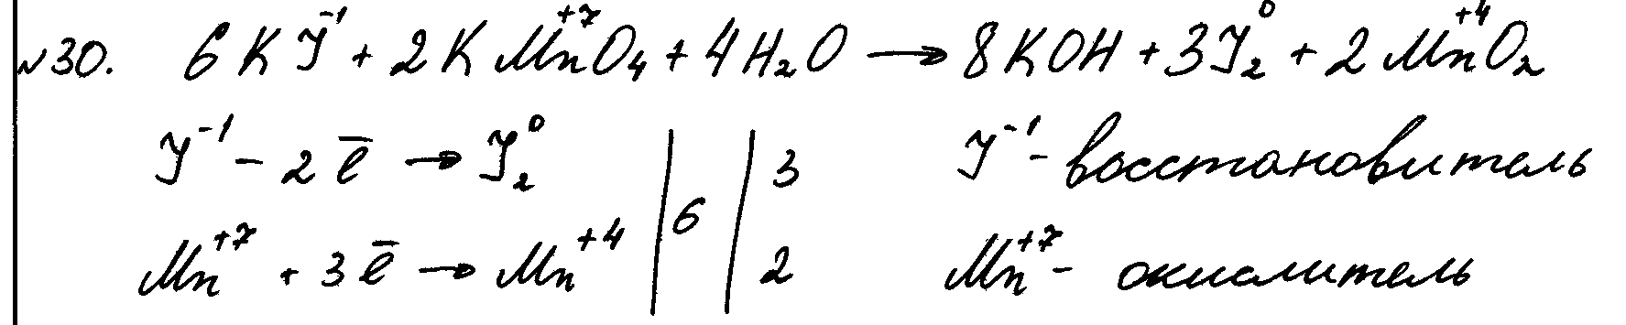
Оценивание задания № 30
1 балл

Slide 11
Оценивание задания № 30
степень окисления 0 может не указываться экзаменуемым;
если степень окисления не указана, то считать её равной 0;
считать верными записи, подобные следующим «Cl⁻¹», «Cl⁻» , «2Cr³⁺», «Cr⁺⁶», которые экзаменуемый использовал при указании степени окисления;
считать неверными записи, подобные следующим «N₂^{3–}», «Cr₂⁶⁺» (или «N₂^{–3}» «Cr₂⁺⁶»);

Slide 12
Оценивание задания № 31
Ответ правильный и полный, содержит следующие элементы:
• выбраны вещества, и записано молекулярное уравнение реакции ионного обмена;
• записаны полное и сокращенное ионное уравнения реакций

Slide 13
Оценивание задания № 31
правильно указаны заряды ионов в каждом из ионных уравнений реакций (например, «Na⁺», или «SO₄²⁻»);
в ионном уравнении реакции формулы слабых электролитов, практически нерастворимых веществ и газов записаны в молекулярном виде;
в сокращённом ионном уравнении коэффициенты должны быть минимальными целыми числами.

Slide 14
Оценивание задания № 31

Slide 15
Оценивание задания № 31
0 баллов

Slide 16
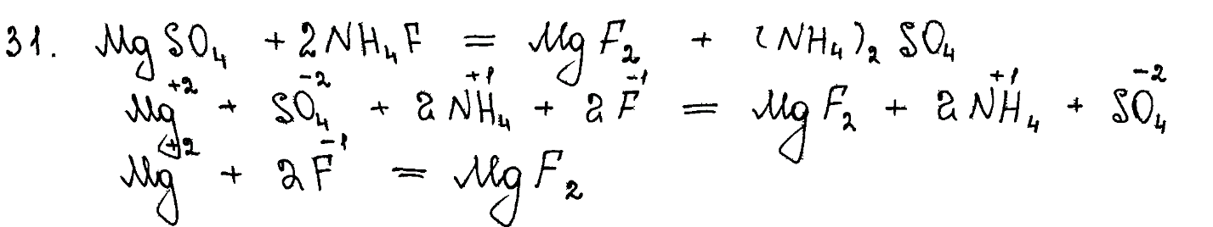
Оценивание задания № 31
1 балл

Slide 17
Оценивание задания № 31
2 балла

Slide 18
Оценивание задания № 31
2 балла

Slide 19
Спасибо за внимание
gmol@mail.ru

